Slide 1
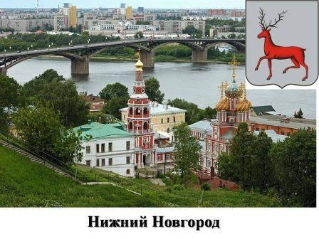
Сетевой проект «Загадки о родном городе»
Визитка команды
“Планета ромашек”
Выполнили учащиеся 4г класса МБОУ СОШ №91
с углубленным изучением отдельных предметов
г. Нижнего Новгорода
Кирилл Б., Алиса З., Данила Л, Вася Г., Петя М.
2015
Координатор: Калачёв Евгений Юрьевич - учитель начальных классов
evgenii-kalachev@mail.ru

Slide 2
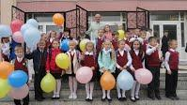
Команда “Планета ромашек”
Девиз: “Учимся,
дружим,
творим -
вместе!” вместе!”

Slide 3
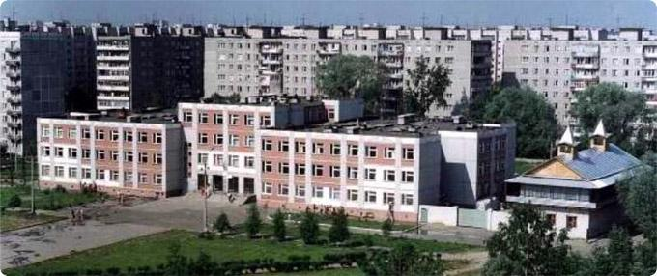
МБОУ СОШ № 91 с углубленным изучением отдельных предметов
Наша школа - победитель приоритетного национального проекта “Образование”

Slide 4
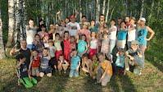
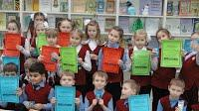
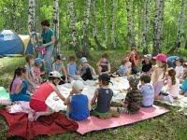
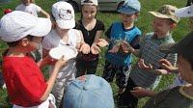
Наш класс самый дружный

Slide 5
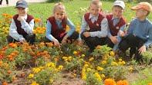
Наша команда
Петр М. - командир
Алиса З. - художник
Данила Л. - программист
Кирилл Б. - журналист
Василий Г. - редактор

Slide 6
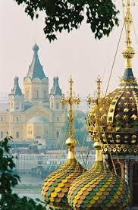
Мы из Нижнего Новгорода
Нижний Новгород был основан в 1221 Владимирским князем Юрием Всеволодовичем у места слияния двух рек - Волги и Оки как опорный пункт обороны русских земель. Название дали городу, так как место расположения нижегородского края находится в «низовских» землях относительно Новгорода Великого. В честь русского и советского писателя Максима Горького с 1932 по 1990 год город носил название Горький. В 2000 году Нижний Новгород стал столицей Приволжского федерального округа.
Сегодня Нижний Новгород пятый по численности населения и третий по величине город России, который делится на 8 районов:Автозаводский (считается самым большим районом Н.Новгорода), Ленинский, Московский, Нижегородский, Приокский, Советский, Сормовский и Канавинский, - являются старейшими районами города.

Slide 7
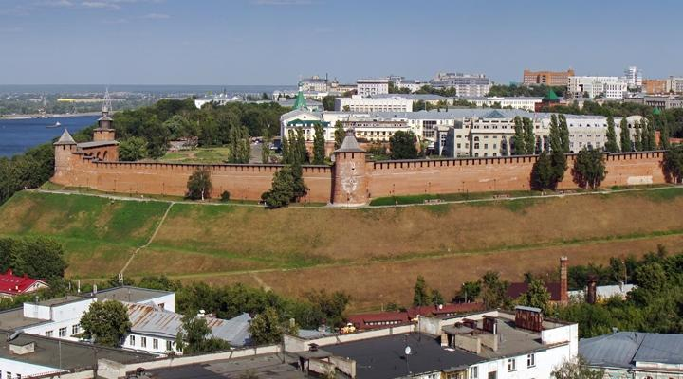
Нижегородский Кремль
С Волги Нижегородский Кремль напоминает “каменное ожерелье”, наброшенное на склоны Дятловых гор.
Нижегородский Кремль - уникальное военно-архитектурное сооружение XVI века и в настоящее время сохраняет образ средневековой крепости. Он имеет 13 башен и длина его стен достигает 2045 м. Каменный Кремль за свою историю был свидетелем многих драматических событий и ни разу не был взят врагами.

Slide 8
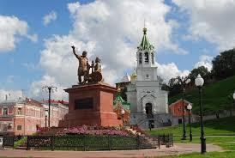
Памятник Минину и Пожарскому
История памятника уходит корнями в Смутное время. Россия находилась в польско-шведской осаде, а Москва была оккупирована поляками. Тогда, в 1611 году, в Нижнем Новгороде земский староста Кузьма Минин начал призывать народ к ополчению против польских интервентов. Его горячо поддержал городской совет, воеводы и духовенство. По звону колокола народ собрался в Кремле, в Спасо-Преображенском соборе. После службы Минин обратился к нижегородцам с призывом встать на освобождение Русского государства от иноземных врагов. Тогда было принято решение о сборе средств для народного ополчения.
Также нужно было найти полководца для будущего ополчения. Нижегородцы решили просить возглавить его князя Дмитрия Пожарского.

Slide 9
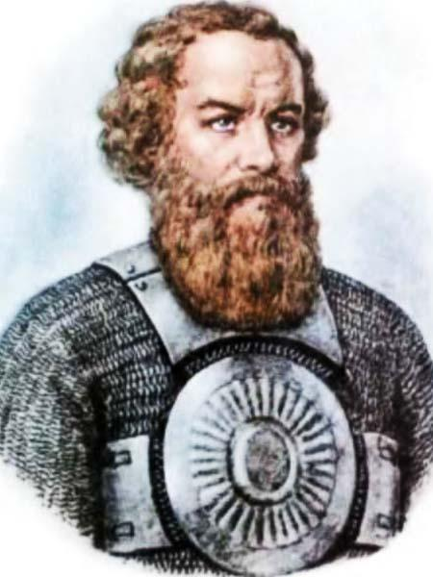
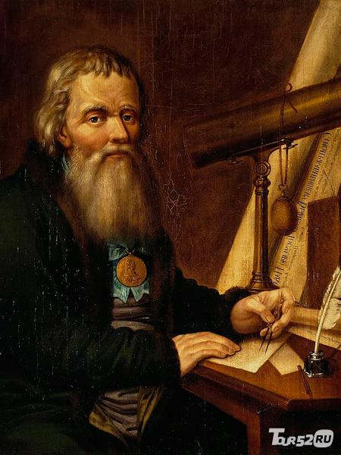
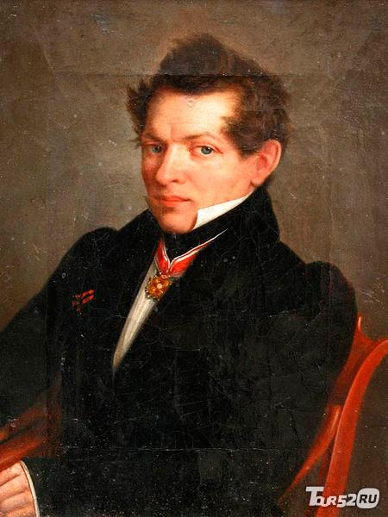
Знаменитые нижегородцы
Кузьма Минин
Иван Кулибин
Николай Лобачевский

Slide 10
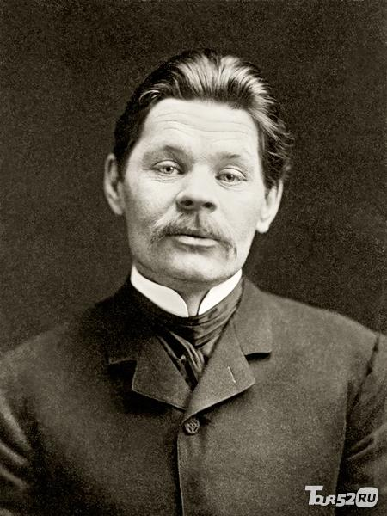
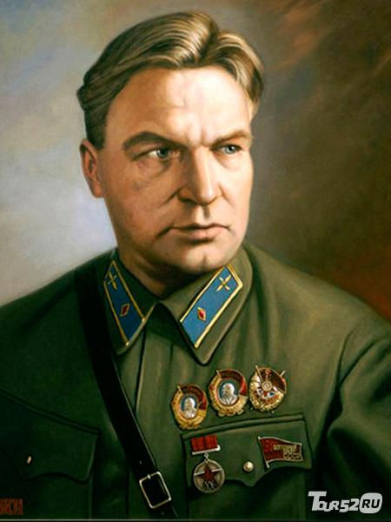
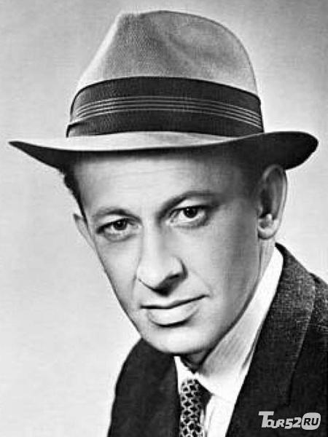
Знаменитые нижегородцы
Валерий Чкалов
Максим Горький
Евгений Евстигнеев

Slide 11
Любимый город

